Slide 1
Интересные дела осень детям принесла!
Группа «Зайчата»
2-я младшая № 1

Slide 2
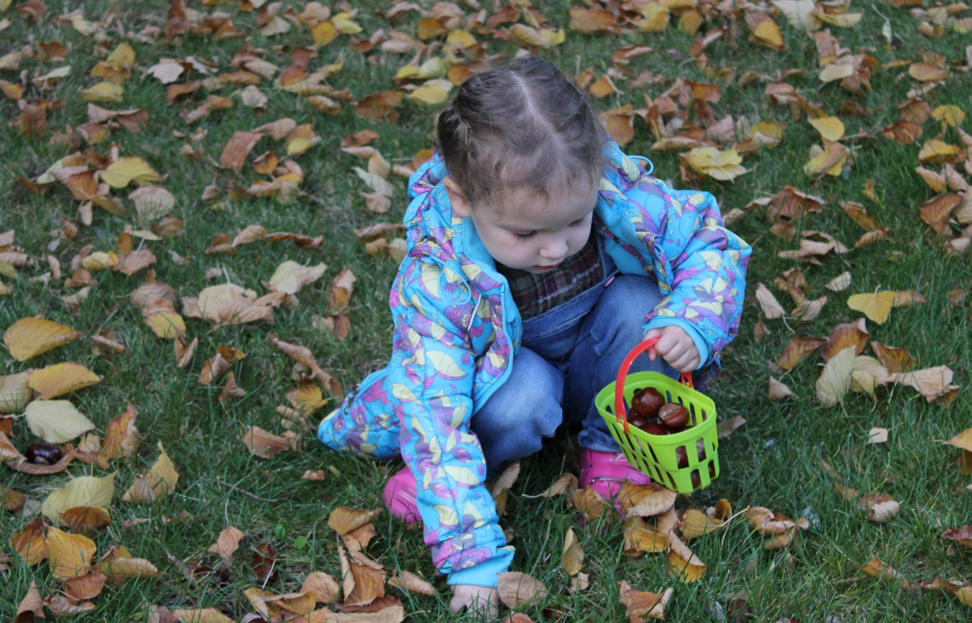
Ульяна
Провоторова
3 года

Slide 3
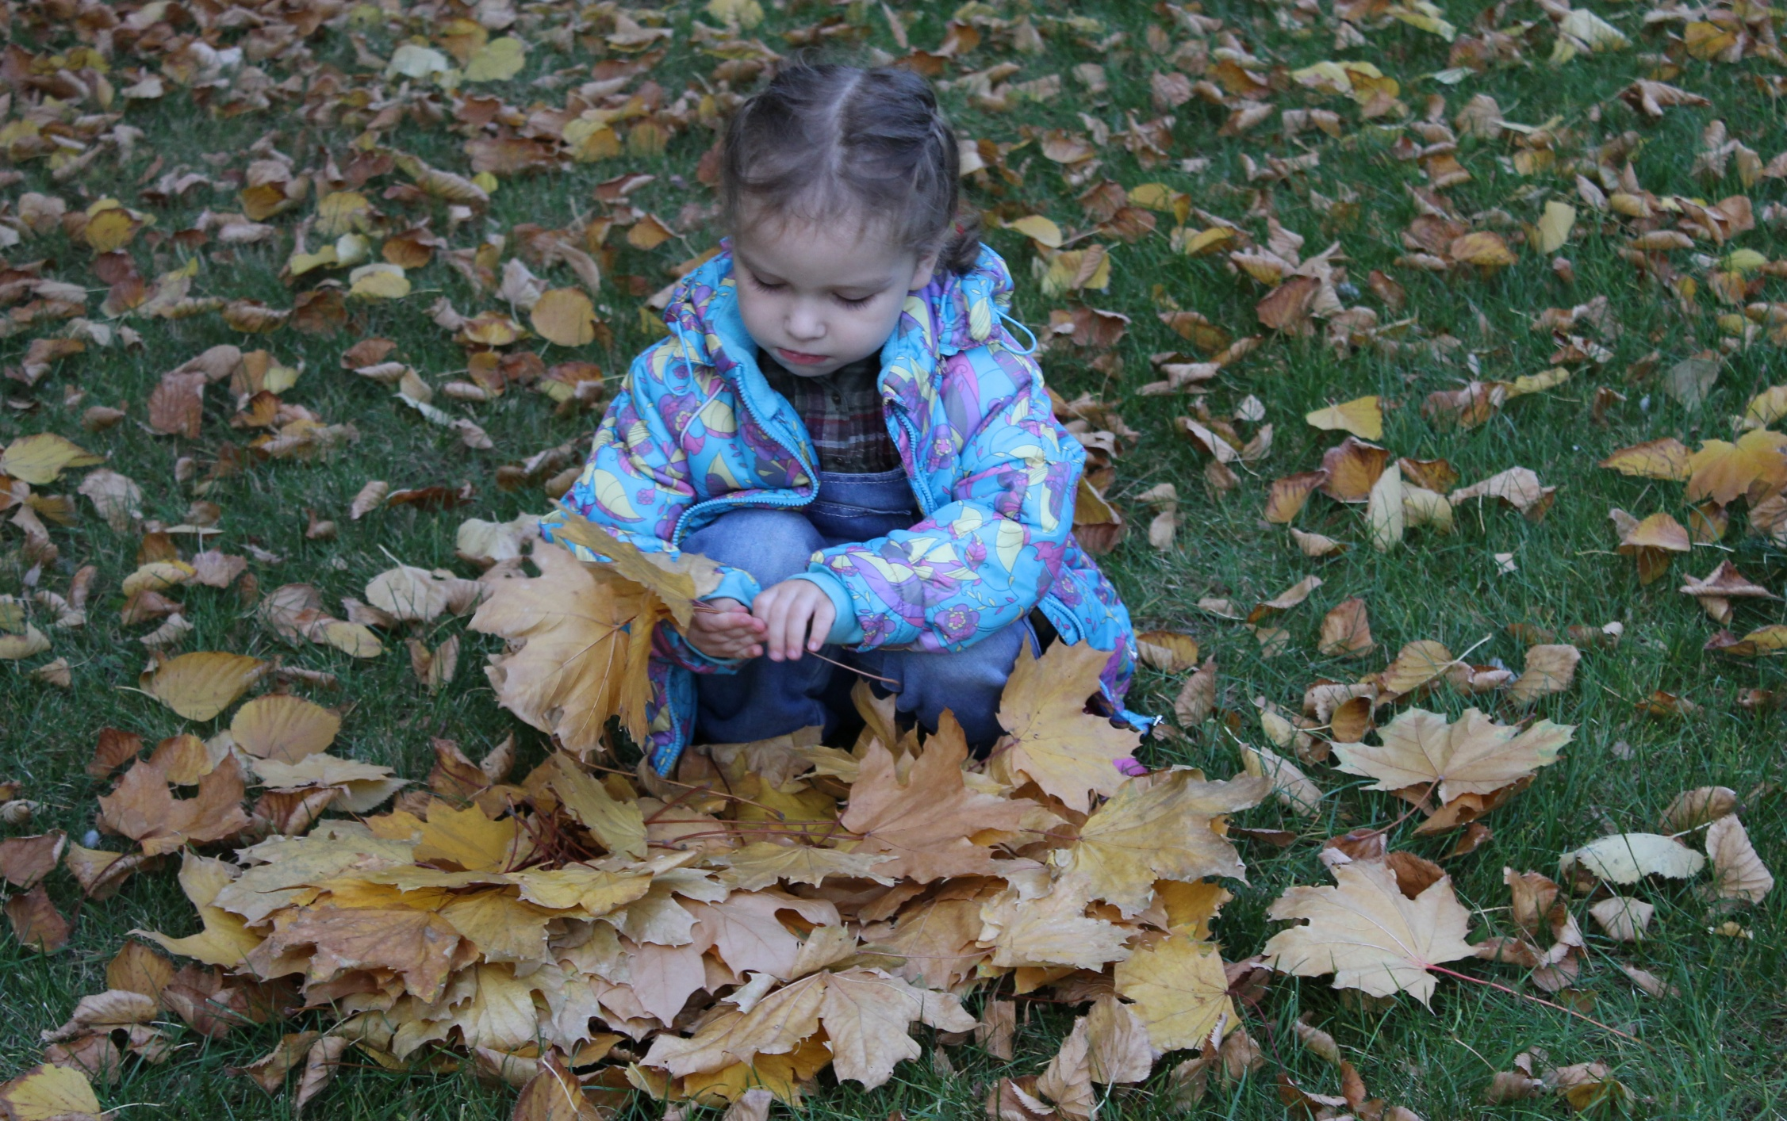
Осень прекрасная пора для творчества

Slide 4
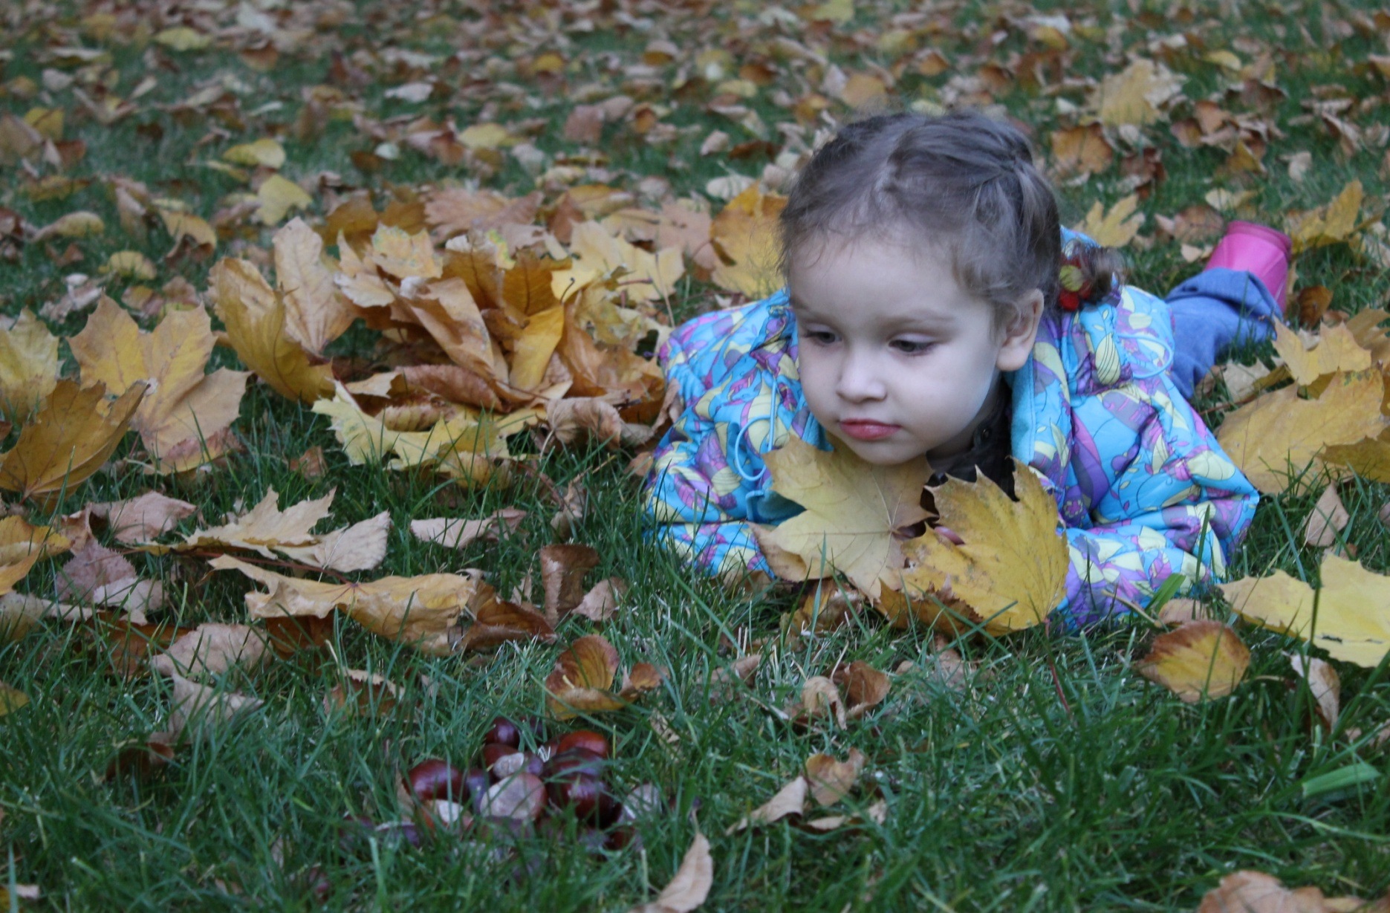
Для поделок щедро осень. нам с каштана плоды сбросит!

Slide 5
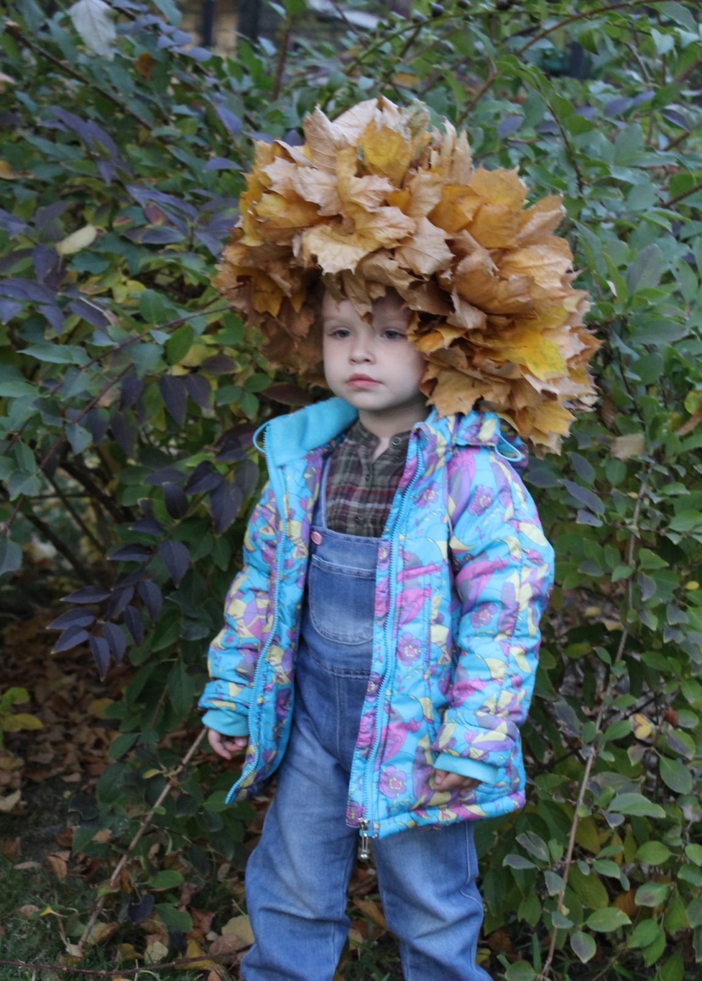
Осень
ходит
по
дорожке!!!

Slide 6
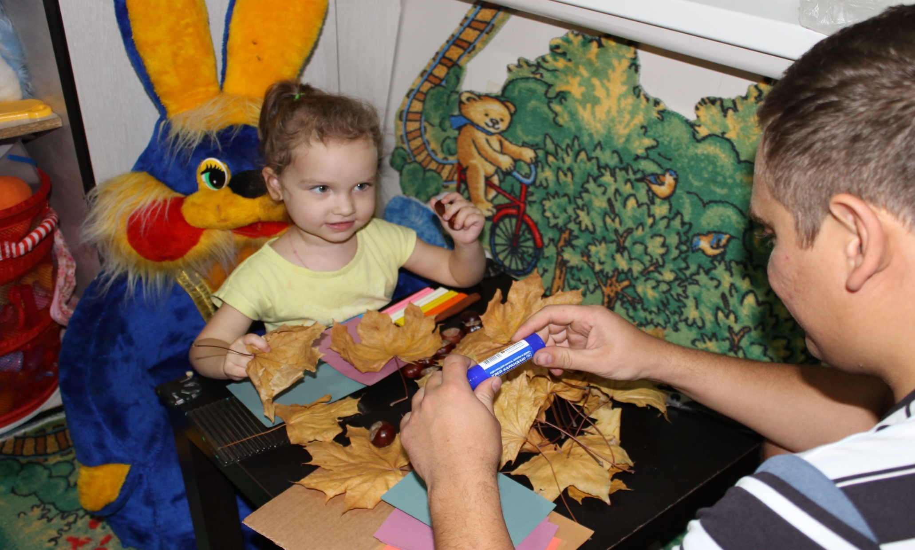
Ульяна с папой в мастерской Провоторовых

Slide 7
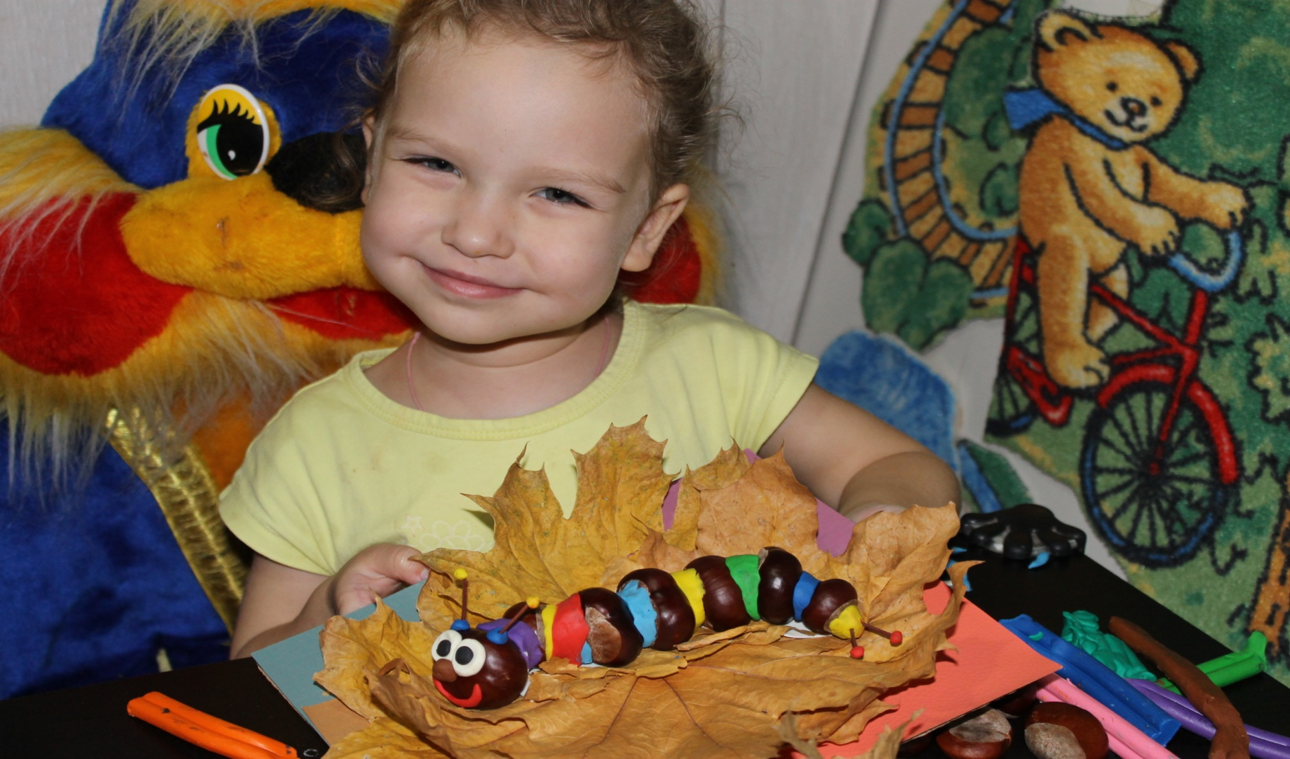
Наши руки- не для скуки! Всё умеют делать руки!

Slide 8
Милана Шабалдас з года

Slide 9
Милана с сестрой Полиной

Slide 10
Листопад, листопад, листья жёлтые летят

Slide 11
Дарит осень чудеса, да ещё какие!

Slide 12
Онищенко Артем
3 года

Slide 13
Если небо хмурое,
если дождик льётся
Это время года
Осенью зовётся

Slide 14
На все руки мастера

Slide 15
Все осенние цветы небывалой красоты!

Slide 16
Мастерская Ковалёва Ярослава

Slide 17
Арсен Магорян
3 года

Slide 18
Осенние цвета

Slide 19
Поповян Диана
3 года

Slide 20
Работа мастера боится

Slide 21
Я и рыбка золотая!

